Slide 1
EMOce a potřeby DÍTĚte
Zora Syslová

Slide 2
Emoce
Psychologie rozlišuje:
Základní motivy (hlad, žízeň…)
Emoce (vztek, radost..)
Které aktivují a zaměřují naše chování

Slide 3
Složky emocí
Emoce = komplexní stav vznikající v reakci na určité afektivně zabarvené zážitky.
Složky:
Subjektivní prožitek emoce
Vnitřní tělesná reakce, zvláště ty, na nichž se podílí autonomní nervový systém (zvýšení hlasu, třesení se…)
Kognitivní hodnocení nebo přesvědčení, že se odehrává pozitivní nebo negativní událost
Reakce na emoci (negativní emoce = svět je nepříznivé místo)
Tendence jednání (vzorce chování, které lidé využívají při konkrétní emoci (vztek vede k agresi).

Slide 4
Porozumění emocím
Děti se sociálním a emočním dovednostem učí
v rodině
v komunitě (v MŠ)
Děti potřebují:
hranice
pravidla
důslednost
prostředí s reálnými nároky

Slide 5
Uvědomění si…
averze, blaho, bolest, děs, hanba, hnus, hrdost, hrůza, jistota, kajícnost, láska, nadšení, nejistota, nelibost, nenávist, nepřátelství, obdiv, oddanost, odpor, odpuštění, odvaha, ohromení, okouzlení, opovržení, osamělost, otupělost, pohrdání, pochybnost, pokora, pokoření, ponížení, přátelství, překvapení, přezíravý, přijetí, pýcha, radost, rozhořčení, rozkoš, rozmanitost, roztrpčenost, sebeobviňování, sklíčenost, strach, stud, štěstí, těšení, touha, údiv, uvolnění, úzkost, úžas, víra, vřelost, vyrovnanost, vzrušení, vztek, zamilovanost, zanícení, zármutek, zarputilost, zatrpklost, zaujatost, závist, zděšení, zklamání, zkroušenost, zlost, znechucení, zoufalství, žal, žárlivost

Slide 6
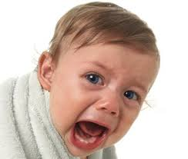
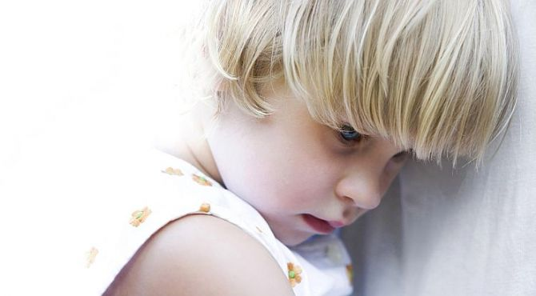
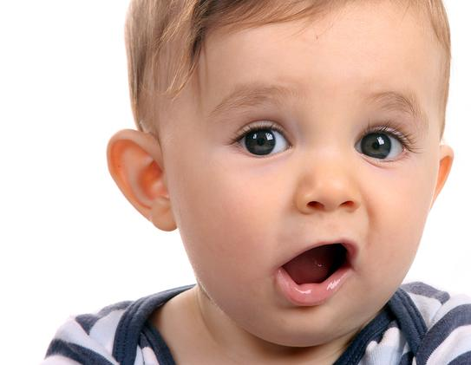
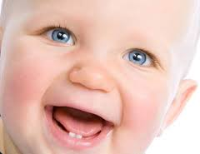
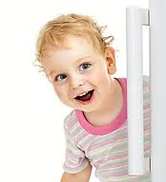
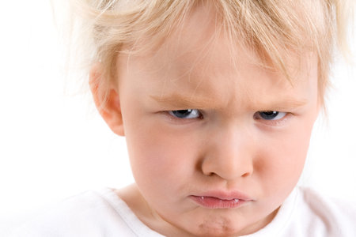

Slide 7
Emoční inteligence
sebeuvědomění: znalost vlastních E
sebeovládání: zvládání E
motivace: schopnost sám sebe motivovat
empatie: vnímavost k emocím jiných lidí
umění mezilidských vztahů a komunikace

Slide 8
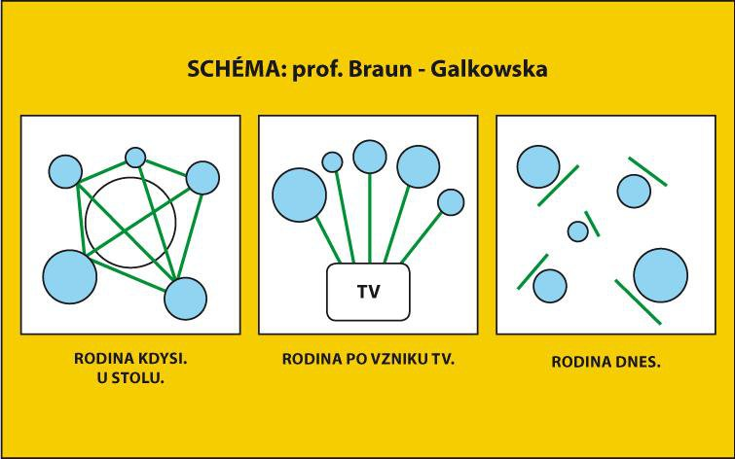

Slide 9
Temperament dítěte.
Od čeho závisí, jak vyhrocenou situaci zvládneme?

Slide 10
Je potřebné se naučit (Gross, 2008):
Porozumění sobě samému, pozitivní vnímání sebe sama, být si vědom silných a slabých stránek a zodpovědnosti, kterou mám vůči druhým.
Pochopit a umět ovládnout své pocity: umět se uklidnit, když jsem znepokojený a rozzlobený; umět se povzbudit, když jsem smutný.
UMĚNÍ O SVÝCH POCITECH MLUVIT

Slide 11
Pokud sami neovládáme situaci, zkusme ovládnout naši reakci.

Slide 12
Empatie a schopnost vidět svět z pohledu ostatních, pochopit a těšit se z rozdílů mezi lidmi, věnovat pozornost a naslouchat druhým.

Slide 13
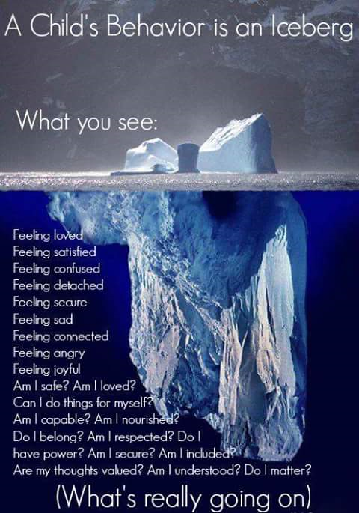

Slide 14
Ale!
Kluci přece nepláčou!
Uklidni se!
Nebreč!
Nekřič!
Ššš…ššš..ššš…
Nemáš proč křičet/být naštvaný/plakat!
Neřvi tady!
Nefňukej!
Nic se nestalo!

Slide 15
Ovládání emocí
Závisí na:
Vyspělosti neurologického inhibičního systému
Osobní charakteristice, na povaze a stádiu vývoji dítěte
Raném vlivu prostředí, například rodičovské socializaci
Podpoře emočního vývoje v MŠ
(Webster-Strattonová, 2008)

Slide 16
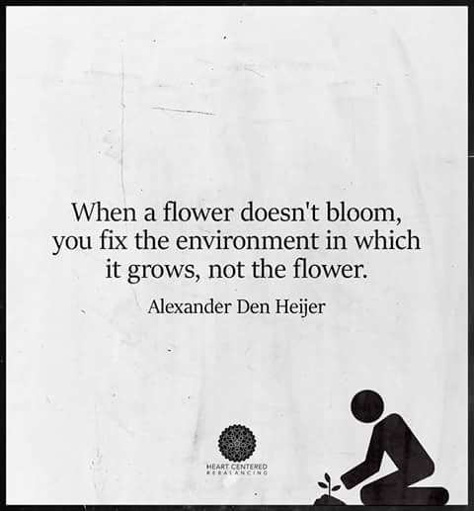

Slide 17
Jak pomoci dětem, naučit se ovládat své emoce?
Porozumění pocitům (pojmenování).
Porozumění situacím, kdy tyto emoce vznikají. Co je vyvolává a jak se dají zvládnout.
Procvičování. ☺

Slide 18
Cviky pro pomoc k dobré náladě
Hlavu vzhůru
Vypnout hruď
Dýchání s našpulenými rty
Zívání
Mávání pažemi
Natahování a protahování
Široký stoj rozkročný
Pohupování boky
Dupání
Broukání
Úsměv
Široký sed rozkročný

Slide 19
PREVENCE
Řád v prostoru
Řád v čase
Řád ve vztazích
emoční
bezpečí

Slide 20
Jak postupovat v krizi?
Oční kontakt
Dotek
Pojmenování toho, co vidím
Vyslechnutí
Verbální podpora a ujištění
Nabídnutí jiné možnosti řešení situace!

Slide 21
dopřejme dětem čas a pochopení

Slide 22
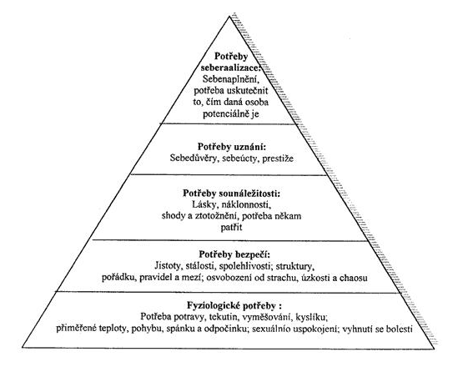
Potřeby dítěte
Maslow

Slide 23
Matějček, Langmeier Matějček, Langmeier
Potřeba určitého množství, kvality a proměnlivosti podnětů.
Potřeba určité stálosti, řádu a smyslu v podnětech.
Potřeba prvotních citových a sociálních vztahů.
Potřeba identity, společenského uplatnění a společenské hodnoty.
Potřeba otevřené budoucnosti neboli životní perspektivy.

Slide 24
Děkuji za pozornost.

